Slide 1
Sistema Web de Gestión de Información Académica
Anteproyecto de Residencia Profesional que presenta
COLEGIO INSURGENTES
Suarez Briseño Allen Jacob
21212056
Ingenieria en Sistemas Computacionales
Departamento de Sistemas y Computación
Tijuana, B.C. a 20 de Enero de 2025
Notes:
Nombre del Proyecto debe reflejar el tema central que se va a desarrollar; debe ser claro, breve y conciso, sin perder la esencia del tema a desarrollar. Se sugiere usar 10 palabras, con un máximo de hasta 15.

Slide 2
1. Delimitación
El presente proyecto consiste en el desarrollo de un Sistema de Control Escolar para el Colegio Insurgentes con enfoque principal en la centralización del ciclo de vida del estudiante, desde su registro hasta la emisión de resultados finales.
Funcionalidades centrales:
Administración de Entidades: Control de registros de alumnos, maestros, grupos y materias.
Control de Carga Académica: Proceso de vinculación entre docentes y sus respectivos grupos y asignaturas.
Gestión de Evaluaciones: Interfaz para el registro de calificaciones parciales y asistencias por parte del docente.
Procesamiento de Resultados: Cálculo automático de promedios y generación de boletas de consulta.

Slide 3
2. Objetivos
Objetivo General
Desarrollar una plataforma basada en web para optimizar la gestión académica del Colegio Insurgentes, garantizando el control de usuarios, el cálculo automatizado de calificaciones y el acceso a la información escolar de manera segura y ordenada.

Slide 4
2. Objetivos
Objetivos Específicos
Diseñar una base de datos relacional para el almacenamiento estructurado de la información escolar.
Implementar una interfaz administrativa para la gestión de la estructura del colegio y sus usuarios.
Desarrollar la lógica de negocio para que los docentes registren evaluaciones según su responsabilidad académica.
Automatizar el cálculo de resultados finales para reducir la intervención manual y errores humanos.
Elaborar la documentación técnica y manuales operativos de forma concurrente al desarrollo para asegurar la usabilidad del sistema.

Slide 5
3. Justificación
La implementación de esta plataforma permitirá al Colegio Insurgentes reemplazar los procesos manuales y herramientas no profesionales que generan retrasos en la entrega de información académica. Al centralizar los datos, garantizamos que la información de calificaciones sea precisa y accesible únicamente para los usuarios autorizados, optimizando la toma de decisiones administrativas.

Slide 6
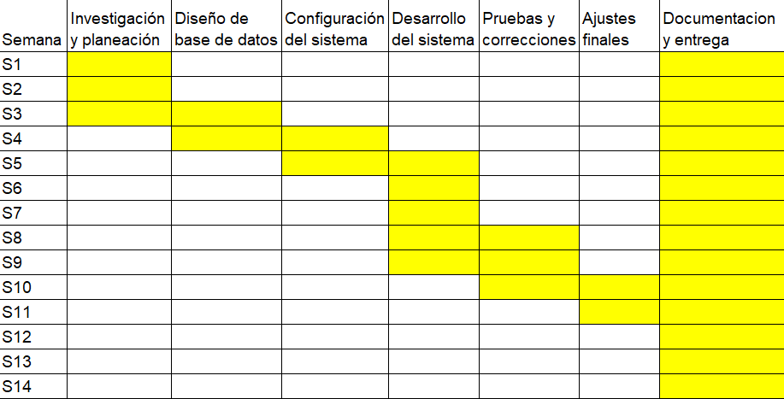
4. Cronograma de actividades

Slide 7
GRACIAS POR SU ATENCIÓN

